Slide 1

Khóa đào tạo Lập trình Web sử dụng PHP
Học viện Công nghệ thông tin HanU

Slide 2
Day 6: Loop
Kiểm tra các bài tập Day 5
Thực hành về For / While

Slide 3
Practice 1
Tên file: day6_practice1.php
Yêu cầu:
Khai báo 1 hằng số N
Hiển thị theo từng dòng giai thừa của các số từ 1 đến N

Slide 4
Practice 2
Tên file: day6_practice2.php
Yêu cầu:
Dùng vòng lặp
Hiển thị các số từ 1 – 20 theo hàng ngang
Các số cách nhau bằng “ - ”

Slide 5
Practice 3
Tên file: day6_practice3.php
Yêu cầu:
Định nghĩa 1 hằng số A là 1 câu bất kỳ dài trên 30 ký tự
Định nghĩa 1 hằng số B chỉ gồm 1 ký tự
Đếm số lần xuất hiện của B ở trong A

Slide 6
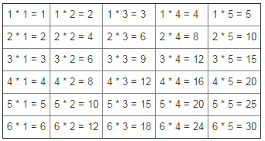
Practice 4
Tên file: day6_practice4.php
Yêu cầu:
Hiển thị bảng cửu chương theo dạng dưới đây

Slide 7

Practice 5
Tên file: day6_practice5.php
Yêu cầu:
Hiển thị một bảng như dưới đây sử dụng thuộc tính của tag <table>

